Slide 1


Slide 2
Welkom bij
Module it!

Slide 3
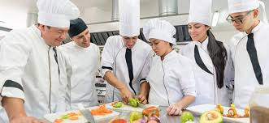
Wat is Module it?
Het is een Europees project waarbij studenten en docenten uit
ITALIË, FRANKRIJK, NEDERLAND EN FINLAND
in het bijzonder uit de kooksector
We gaan gezamenlijke kooklessen houden, kennis en kooktradities delen

Slide 4
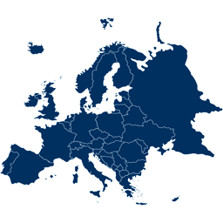

Wij zijn hier
Seinajoki, Finland
Groningen, Nederland
Alba, Italië
Cannes, Frankrijk

Slide 5
Het programma van Module it
40 uur in totaal
Voorbereidende activiteiten
Streaming kooklessen
Project work
Eindevaluatie

Slide 6
Voorbereidende activiteiten: 11 uur
Kick-off bijeenkomst: vandaag!
Lessen over kooktradities in Italië, Frankrijk, Nederland en Finland
Classes on 4 recipes we are doing together in streaming classes
Lessen over 4 recepten die we samen doen in streamingklassen
Wetenschapscursussen: analyse van recepten op het gebied van voeding en duurzaamheid

Slide 7
Streaming van kooklessen
Woensdag 01 februari - Fins recept
Woensdag 22 februari - Nederlands recept
Woensdag 15 maart - Italiaans recept
Woensdag 29 maart - Frans recept
Zalm met suiker
FI
Kroket NL
Agnolotti
IT
Paris-Brest
FR

Slide 8
Projectwerk: een thematisch menu plannen
Je wordt ingedeeld in groepen met studenten uit andere landen
TASK: Het plannen van een thematisch menu over een bepaald onderwerp
ACTIVITEITEN: Brainstorm met je klasgenoten en stel enkele recepten voor die typisch zijn voor jouw land.
Bereik vervolgens online overeenstemming met je internationale medestudenten over een gemeenschappelijk menu bestaande uit 4 recepten (van voorgerecht tot dessert)
Stel het menu samen in een sjabloon
Presenteer het themamenu in je klas

Slide 9
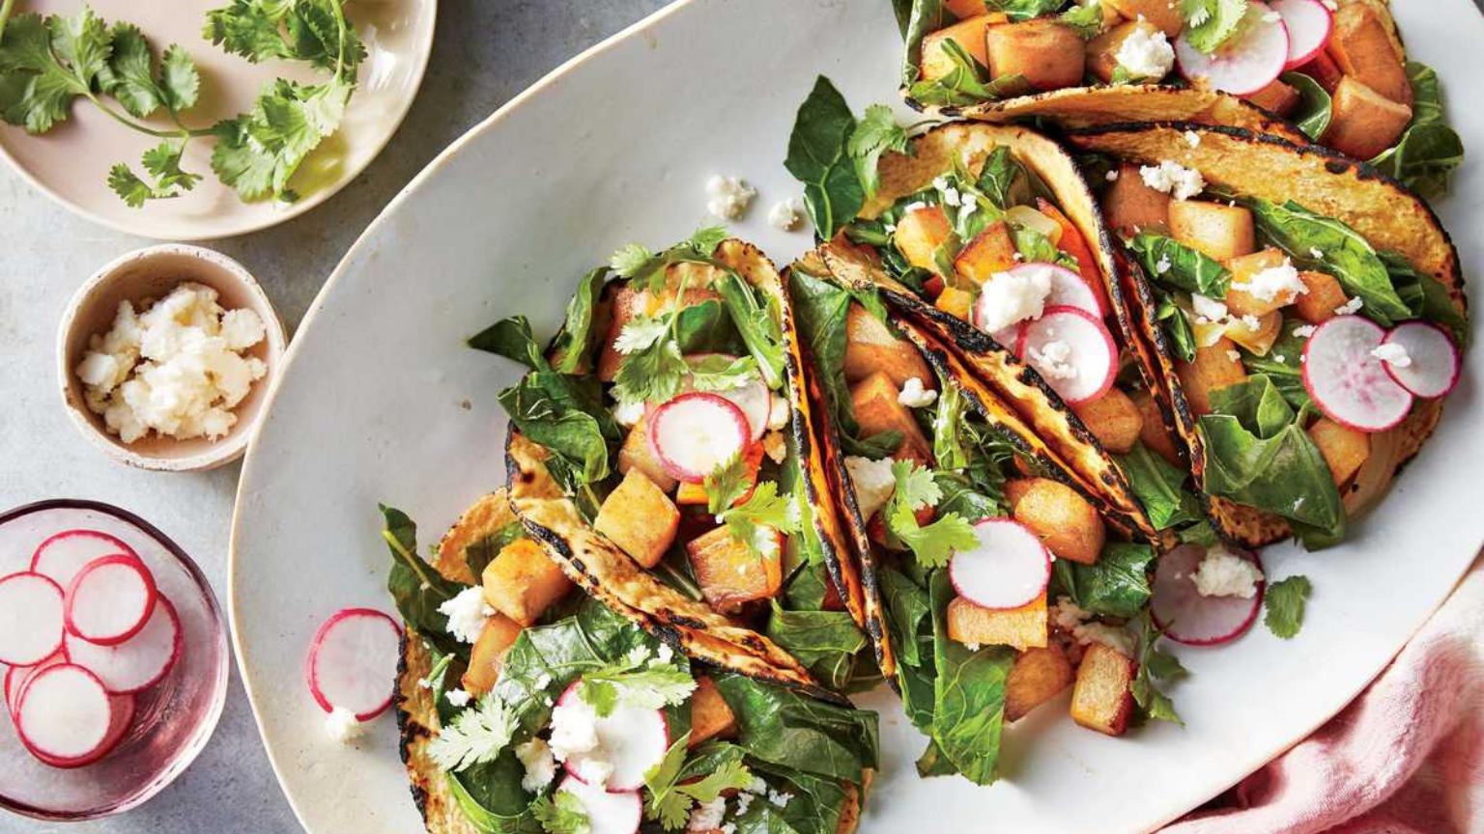
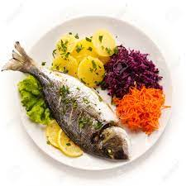
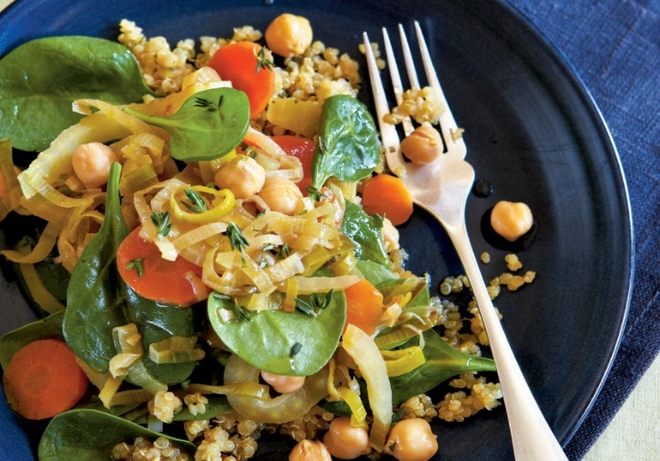
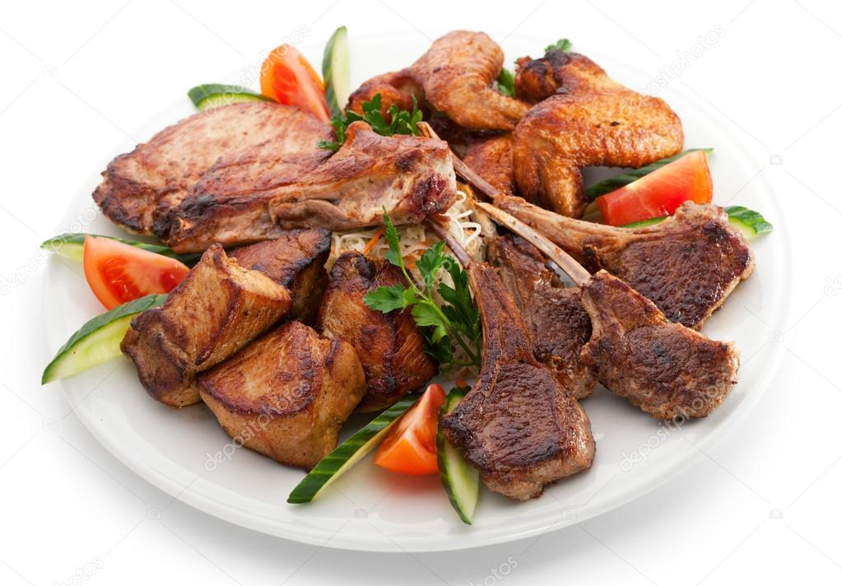
Project work: onderwerpen
Vis
Vegetarisch
BBQ/vlees
Glutenvrij

Slide 10
Groep 1: Vismenu
Moderator:
prof. xxx
Naam | Achternaam | School

Slide 11
Groep 2: Vegetarisch menu
Moderator:
prof. xxx
Naam | Achternaam | School

Slide 12
Groep 3: BBQ/vleesmenu
Moderator:
prof. xxx
Naam | Achternaam | School

Slide 13
Groep 4: glutenvrij menu
Moderator:
prof. xxx
Naam | Achternaam | School

Slide 14
De eindbeoordeling wordt gemaakt op deze aspecten:
Project work
Een meerkeuze test
Kookvaardigheid
Teamwerk
Tevredenheidsevaluatie over Module it

Slide 15


Samenwerkingsomgeving
We werken online samen via Microsoft Teams
Streaming-lessen worden direct in onze kooklaboratoria (keuken) gemaakt en uitgezonden via Youtube

Slide 16
Bedankt voor je aandacht en tot online!

